Slide 1
מבוא לחישוב
שעור 3
אפריל 5, 2020
13:00 – 17:00
אליזבט איצקוביץ, elizabeti@ariel.ac.il
מחלקה למדעי המחשב
אוניברסיטת אריאל בשומרון

Slide 2
לולאות – לולאת for
לולאת for, מבנה:
for(<init> ; <boolean condition> ; <increment>)
בלולאת for שלוש התכונות העיקריות של הלולאה מסודרות בכותרת של הלולאה והן:
אתחול, תנאי המשך וקידום מונה. גוף הלולאה בא לאחר מכן.
בדוגמה המופיעה , i הוא מונה הלולאה והוא מאתחל לאפס, תנאי לביצוע הלולאה הוא
i<10, וקידום המונה הוא i=i+1. גוף הלולאה משמש עבור פלט למסך של מספרים
מ-1 עד 9.
public static void main(String[] args) {
int i;
for (i=0; i<10; i=i+1){
System.out.print("i="+i+"; ");
}
}
הפלט הוא: i=0; i=1; i=2; i=3; i=4; i=5; i=6; i=7; i=8; i=9;
סדר הפעולות הוא כדלקמן:
א. אתחול, מתבצע פעם אחת בכל זמן ביצוע הלולאה.
ב. בדיקת התנאי.
ג. אם התנאי מתקיים מתבצע גוף הלולאה.
ד. לאחר ביצוע גוף הלולאה מקדם המונה.
ה. חוזרים לשלב ב'.
שים לב! גוף הלולאה מתבצע לפני קידום המונה.

Slide 3
לולאות – לולאת for
אתחול כפול
ניתן לאתחל יותר ממשתנה אחד בלולאת ה- for. פעולה זו מתבצעת בעזרת אופרטור , (פסיק).
לדוגמה:
public static void main(String[] args) {
for (int i=0, j=20; i<10; i=i+2, j=j-1){
System.out.println(" i="+i+" j= "+j);
}
}
הפלט הוא:
i=0 j= 20
i=2 j= 19
i=4 j= 18
i=6 j= 17
i=8 j= 16

Slide 4
לולאות – לולאת for
השמטת משפטים בלולאת ה- for.
בלולאת ה- for ניתן להשמיט חלק מן המשפטים אשר בכותרת ואף כולם. בדוגמה זו הושמט משפט האתחול והאתחול מתבצע לפני הלולאה ולכן הקוד תקין.
int i=0;
for (; i<10; i=i+1){
System.out.println(" i="+i+"; ");
}
בדוגמה זו הושמט משפט התנאי. כדי לסיים את הלולאה משתמשים בפקודת break.
public static void main(String[] args) {
int i=0;
for (; ; i=i+1){
System.out.println(" i="+i+"; ");
if (i == 4) break;
}
}
הפלט הוא:
i=0;
i=1;
i=2;
i=3;
i=4;

Slide 5
לולאות – לולאת for
בדוגמה זו הושמט גם משפט הקידום ולכן הלולאה תהיה אינסופית.
int i=0;
for (; ; ){
System.out.println(" i="+i+"; ");
if (i == 4) break;
}
דיון אלגוריתם לבדיקה האם מספר טבעי הוא ראשוני?
האם ניתן לייעל את הבדיקה? באילו דרכים?
public static void main(String[] args) {
int n = MyConsole.readInt("enter natural number: ");
boolean prime = true;
for(int i=2; i<n && prime ; i=i+1) {
if ( n%i==0) prime = false;
}
if(prime) System.out.print(n+" is prime ");
else System.out.print(n+" is not prime ");
System.out.println();
}
}
כדי לסיים את הלולאה לאחר שגילינו בפעם הראשונה שהמספר אינו ראשוני אפשר גם להשתמש בפקודת break.

Slide 6
לולאות – לולאת for
חישוב כל המספרים הראשוניים עד n.
public class Prime2 {
public static void main(String[] a) {
int n = MyConsole.readInt("enter natural max number: ");
for(int x = 2 ; x <= n ; x=x+1) {
boolean prime = true;
for(int i =2; i<x & prime ; i=i+1) {
if ( x%i==0) prime = false;
}
if(prime) System.out.print(x+", ");
}
System.out.println();
}
}
output:
enter natural max number: 50
2, 3, 5, 7, 11, 13, 17, 19, 23, 29, 31, 37, 41, 43, 47, */

Slide 7
לולאות – לולאת for
נציג את בעיית המחלק המשותף המקסימאלי:
ראשית ניתן פתרון נאיבי:
public class GCD2{
public static void main(String[] a) {
int x = MyConsole.readInt("enter the first number: ");
int y = MyConsole.readInt("enter the first number: ");
System.out.print("GCD("+x+","+y+") = ");
boolean cont = true;
for(int gcd=x ; cont == true ; gcd = gcd-1) {
if ( x%gcd==0 & y%gcd==0) {
System.out.println(gcd);
cont = false;
}
}
}
}

Slide 8
לולאות – לולאת for
נסתכל על פתרון יעיל יותר:
public class GCD1 {
public static void main(String[] a) {
int x = MyConsole.readInt("enter the first number: ");
int y = MyConsole.readInt("enter the first number: ");
System.out.print("GCD("+x+","+y+") = ");
int r = x % y;
while (r!=0) {
x = y;
y = r;
r = x % y;
}
System.out.println(y);
}
}
דיון:
כיצד נחשב שארית חלוקה (%)?
כיצד נחשב את כל הגורמים הראשוניים של מספר טבעי?

Slide 9
מערכים
מערך –הוא רצף של תאים בזיכרון מאותו טיפוס. מערך הוא אובייקט (עצם).
ב‑Java יש להצהיר על מערך לפני שמתחילים להשתמש בו.
בעת הצהרה על מערך יש לספק שתי פיסות מידע חשובות:
שמו של המערך,
טיפוס הנתונים שיאוחסן בו.
פורמטים שונים להצהרת המערך:
ב‑java ניתן להצהיר על מערכים באחד משני הפורמטים הבאים, כמוצג למטה:
int[] arr;
int arr[];
בדוגמה זו מצהירים על מערך שיכיל נתונים מטיפוס int – כלומר יכיל מספרים שלמים. בדומה ניתן להצהיר על המערכים של טיפוסים אחרים: double[]arr, boolean[]arr וכדומה.
הערה חשובה: ההצהרה אינה מקצה זיכרון!

Slide 10
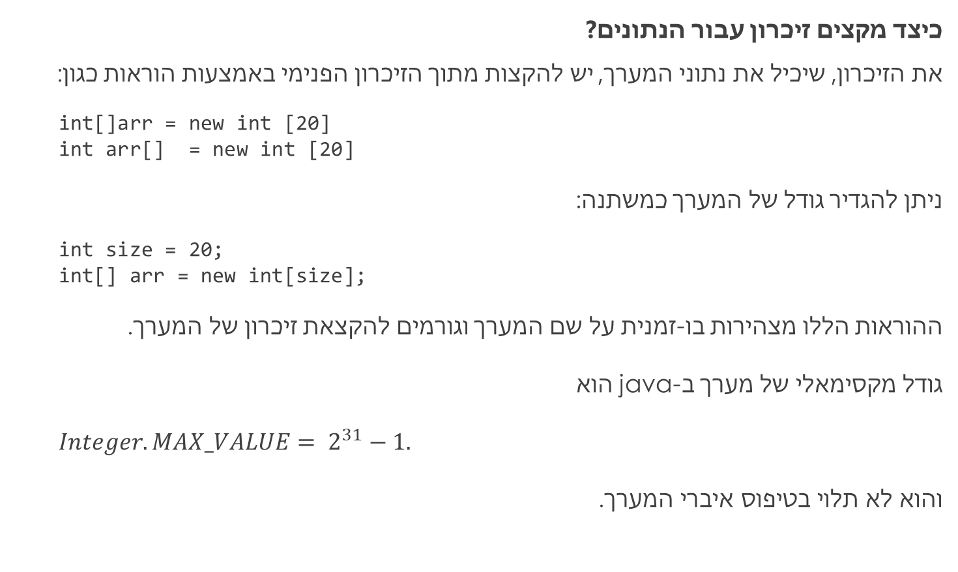
מערכים
כיצד מקצים זיכרון עבור הנתונים?
את הזיכרון, שיכיל את נתוני המערך, יש להקצות מתוך הזיכרון הפנימי באמצעות הוראות כגון:
int[]arr = new int [20]
int arr[] = new int [20]
ניתן להגדיר גודל של המערך כמשתנה:
int size = 20;
int[] arr = new int[size];
ההוראות הללו מצהירות בו-זמנית על שם המערך וגורמים להקצאת זיכרון של המערך.
גודל מקסימאלי של מערך ב-java הוא
$Integer.MAX_VALUE= 2^{31}−1.$
והוא לא תלוי בטיפוס איברי המערך.

Slide 11

מערכים
האם ניתן להפריד הצהרה מהקצאה?
עם זאת, אין זה הכרחי לשלב בין שני התהליכים. ניתן לבצע הוראה אחת שתצהיר על המערך,
ואילו הוראה אחרת תגרום להקצאת זיכרון, כמתואר למטה.
אם ברצוננו להצהיר על המערך וליצור אותו בשתי נקודות שונות בתוכנית,
ניתן להשתמש בתחביר הבא:
int[] arr;
. . . . .
int size = 100;
arr = new int[size];
מספרי התאים במערך מתחילים מ-0, ונגמרים בתא שמספרו הסידורי הוא כגודל המערך פחות אחד. לדוגמה - אם יצרנו מערך בגודל 10, מספרי התאים הזמינים הם 0, 1, . . . , 9.
תא מספר 10 לא קיים. זוהי תכונה שקיימת בשפות תכנות אחרות רבות:

Slide 12
מערכים
הגישה לאיברי המערך
לאחר יצירת מערך, ניתן לגשת אל איבריו באמצעות אינדקס:
arr[5] = 9;
int x = arr[5];
גישה לתא שאינו קיים תגרום לשגיאת זמן ריצה - התוכנית תעבור קומפילציה, אך תקרוס באמצע הריצה - תוצאה בלתי רצויה בעליל.
מאפיין length של מערך
בגלל שמערך הוא אובייקט ניתן להפעיל עליו אופרטור "נקודה" – "." ולקבל מספר מעפייני המערך:
המעפין החשוב הוא length – גודל המערך.
קטע הקוד הבא ממחיש היבט מעניין נוסף של מערכים ב‑java. שים לב לשימוש ב‑ length :
for (int i=0; i<arr.length; i=i+1){
arr[i] = i*2;
}

Slide 13
מערכים
שיטה נוספת לאתחול מערכים:
ניתן בפקודה אחת להקצות זיכרון למערך וגם לאתחל אותו:
int[]arr = {1,2,5,4,7};
boolean []barr = {true, false, true, true};
double darr[] = {1, 3.134, -2.5};
אבל לא ניתן להפריד פין הצהרת המערך ואתחול בעזרת סוגריים מסולסלים:
int[] arr;
x arr = {1,4,3}; error
גישה למערך מחוץ לגבולותיו
תוצאת הניסיון לגשת לאיבר שמחוץ לגבולות המערך היא שגיאת זמן ריצה:
java מגינה עליך מפני שגיאות תכנות ממין זה: ArrayIndexOutOfBoundsException:

Slide 14
מערכים - דוגמה 1
class Array1 {
public static void main(String[] a) {
int[] arr = {1,2,10,3,4,5,0,8,-1};
System.out.println("arr[2]="+arr[2]+" , the length of arr is: "+arr.length);
arr[2] = 9;
// print the arrays values one per line
for(int i=0;i<arr.length;i=i+1) {
System.out.print(arr[i]+", ");
}
System.out.println();
// find the maximum of the array values
int index = 0;
for(int i=0;i<arr.length;i=i+1) {
if(arr[i] > arr[index]) index = i;
}
System.out.println("the biggest entry in arr is arr["+index+"]= "+arr[index]);
}
}
הפלט:
arr[2]=10 , the length of arr is: 9
1, 2, 9, 3, 4, 5, 0, 8, -1,
the biggest entry in arr is arr[2]= 9

Slide 15
מערכים - דוגמה 2 שימוש במספקים אקראיים
public class Array2 {
// compute the average of the array values
public static void main(String[] args) {
int n = 10;
int arr[] = new int[n];
// build array of random numbers
for(int i=0;i<arr.length;i=i+1) {
arr[i] = (int)(Math.random()*n);
}
// print array of random numbers
for(int i=0;i<arr.length;i=i+1) {
System.out.print(arr[i]+", ");
}
System.out.println();
// calculate the sum of array elements
int sum = 0;
for(int i=0;i<arr.length;i=i+1) {
sum = sum + arr[i];
}
// calculate the average of array elements
int sum = 0;
double average = (double)sum/arr.length;
System.out.println("average "+average);
}
}

Slide 16

את השאלות יש לשאול בפורום הקורס
(מידע אישי – מודל)

